Slide 2
جامعه و فرهنگ (جهان اجتماعی)
درس سوم

Slide 3
از جامعه و فرهنگ چه تصوری دارید؟
شما با دو واژۀ جامعه و فرهنگ آشنا هستید؛ در گفتوگوها از آنها استفاده میکنید و معمولا آنها را با هم بهکار میبرید. به نظر شما بین این دو واژه چه تفاوتی وجود دارد و چه نسبتی باهم دارند؟! وقتی به شهر جدیدی سفر میکنید، افرادی را میبینید که با یکدیگر زندگی میکنند. اگر مدتی در آن شهر بمانید و با آنها زندگی کنید، به تدریج با شیوۀ زندگی و چگونگی ارتباطات آنها آشنا میشوید. آنچه در نخستین برخورد مشاهده میکنید، جامعه و آنچه به تدریج می آموزید، فرهنگ است.

Slide 4
«جامعه» گروهی از انسانها گفته میشود که برای سالیان متمادی با یکدیگر زندگی میکنند.
«فرهنگ» شیوۀ زندگی گروهی از انسانها ست که با یکدیگر زندگی میکنند.
خوراکی ها، پوشش ها، گویش ها، آداب و رسوم عروسی و عزاداری، آداب معاشرت، شیوههای گذران اوقات فراغت، شیوههای یاد دهی و یادگیری، ارزشها و باورهای اخلاقی، نگرش به عالم و آدم و... از مصادیق فرهنگ به شمار می آیند. فرهنگ لایه ها و سطوح متفاوتی دارد؛ برخی از این لایه ها سطحی تر و بیرونی هستند مانند نمادها و هنجارها. ارزشها و عقاید لایه عمیق‌تر فرهنگ هستند. لایه های سطحی امکان تغییر بیشتری دارند. اقلیتهای عمیق کمتر در معرض تغییر قرار میگیرند و تأثیرات همه جانبه و فراگیر دارند و در مقایسه با هنجارها و نمادها اهمیت بیشتری دارند. به همین دلیل، تغییرات اساسی در اقلیتهای عمیق فرهنگ آن را به فرهنگ دیگری تبدیل میکند.

Slide 5
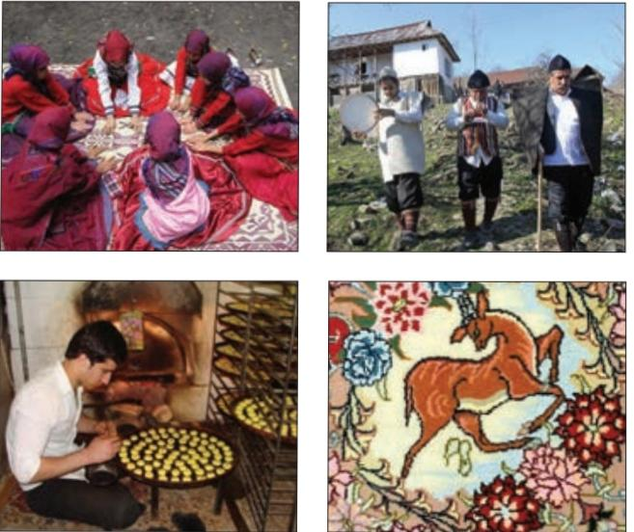
جامعه بدون فرهنگ وجود ندارد. فرهنگ نیز بدون جامعه پدید نمیآید. جامعه و فرهنگ را میتوان به جسم و جان انسان تشبیه کرد.
جامعه مانند جسم و کالبد، و فرهنگ همانند جان و روح است
جوامع مختلف، شیوههای متفاوتی برای زندگی دارند و دلیل تفاوت آنها این است که فرهنگ است و از راه آموزش و تربیت از نسلی به نسل دیگر منتقل میشود. به همین دلیل آموختنی است.
فرهنگ را آگاهی و شناخت مشترک نیز مینامند.
آداب و رسوم، بازیهای محلی، صنایع دستی و خوراکی ها از مصادیق فرهنگ هستند

Slide 6
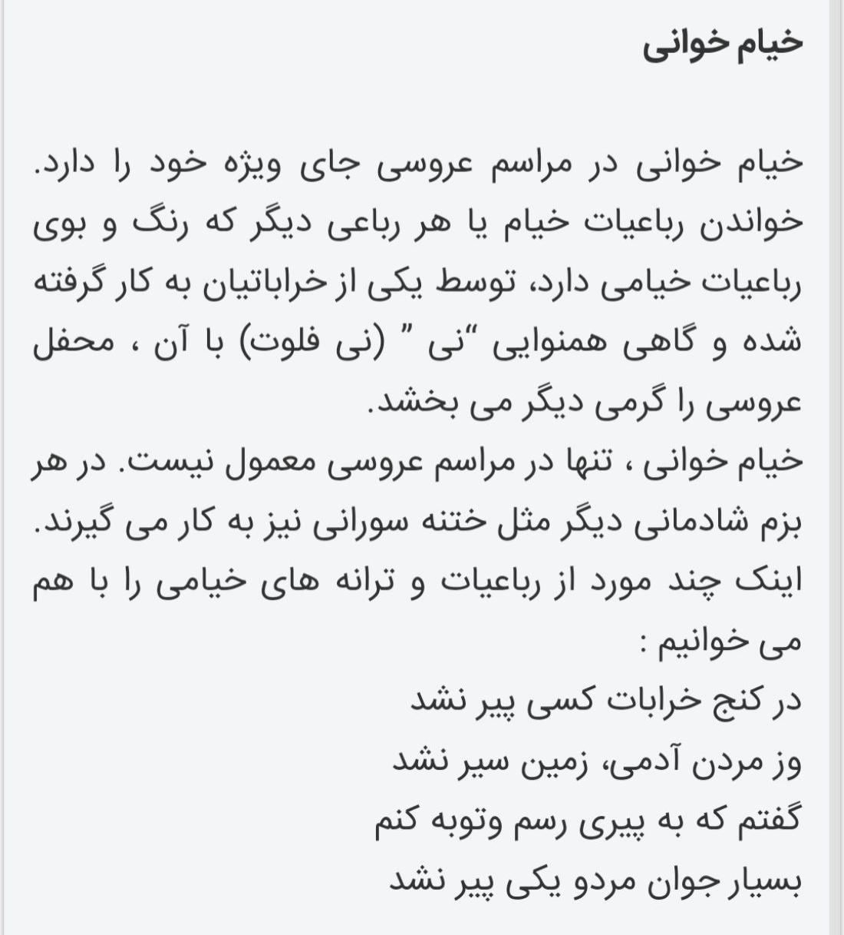

Slide 7
کشتی با شال!
پهلوان در حالی كه شالی دور كمر بسته به میدان كشتی آمده وبا انجام حركات ویژه ای ، مبارز می طلبد در صورت وجود داوطلب كشتی انجام می شود در غیر این صورت داور بازی كشتی گیری كه از قبل جهت شركت در مسابقه كشتی اعلام آمادگی كرده بود بازی توسط پیشكسوتان كشتی به عنوان داورآغاز می شود ( واز قبل جوایز بازی كه عمدتا یك راس گوسفند و یا گاو از طرف خانواده داماد در نظر گرفته می شد در اختیار داوران كشتی قرار می گرفت )بدین تریب كشتی آغاز می شد هركسی برنده كشتی می شد دست كشتی گیر توسط داور بازی بالا می رفت وتماشاچیان هلهله كنان كشتی گیر برنده را تشویق می كردند وداور با حضور خانواده داماد هدایا را به كشتی گیر پیروز اهدا ء می كرد .این ورزش ازجمله ورزش های پسندیده ای بوده است كه در كلیه جشن ها وعلی الخصوص مراسم عروسی كه در بعد ظهری، روزی كه داماد را از حمام به خانه می آوردند ویا عروس را به خانه داماد می بردند در میدان ده با حضور پهلوانان وكشتی گیران نامی و ..انجام می شد .

Slide 9
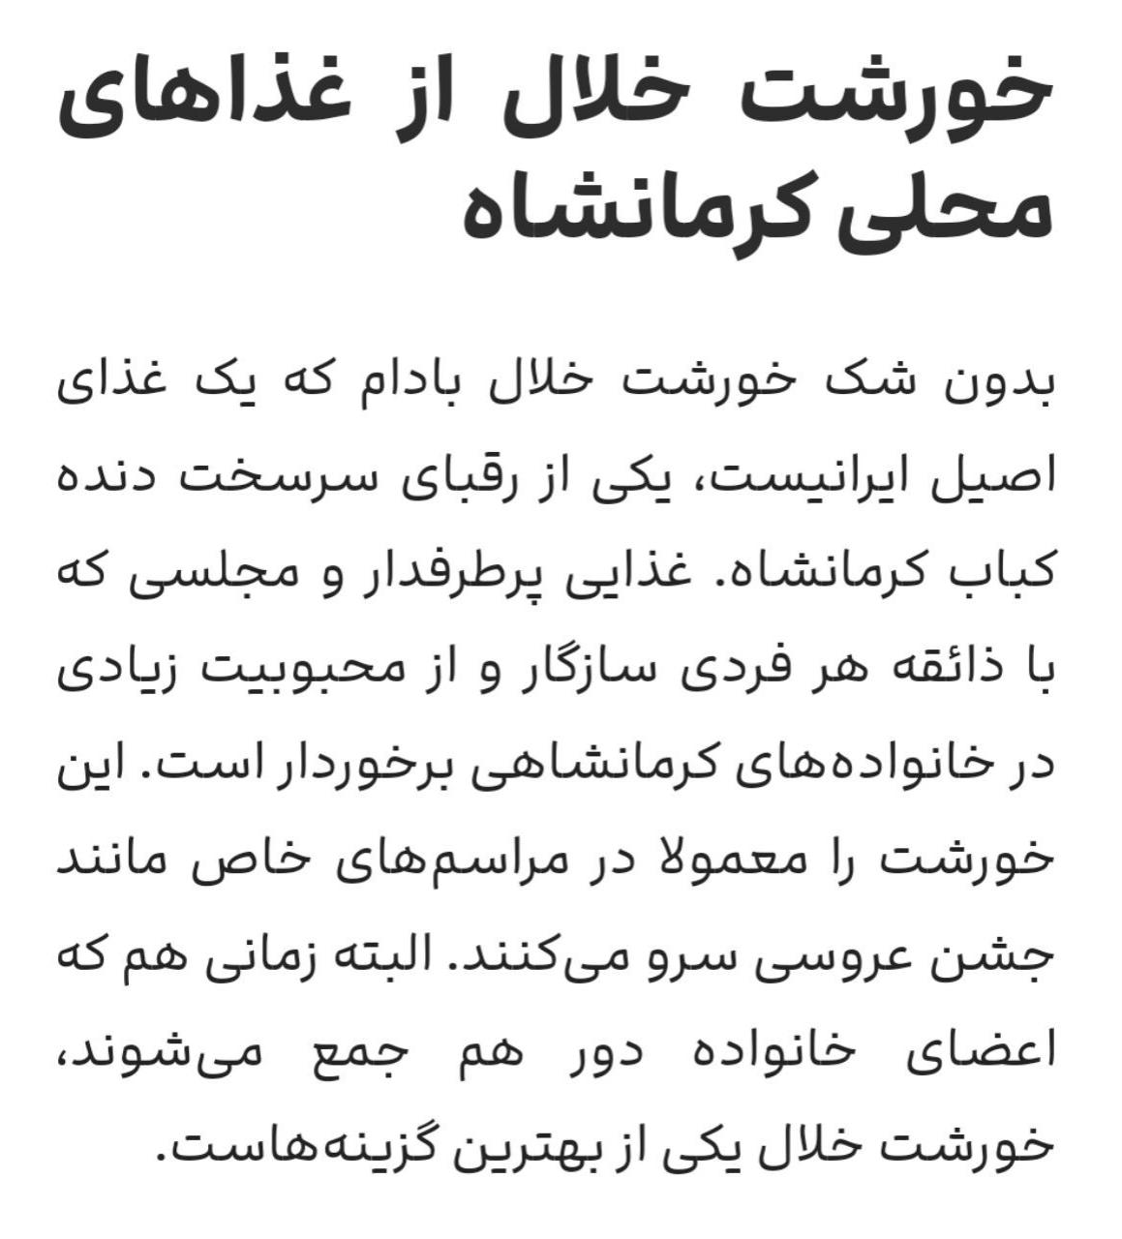
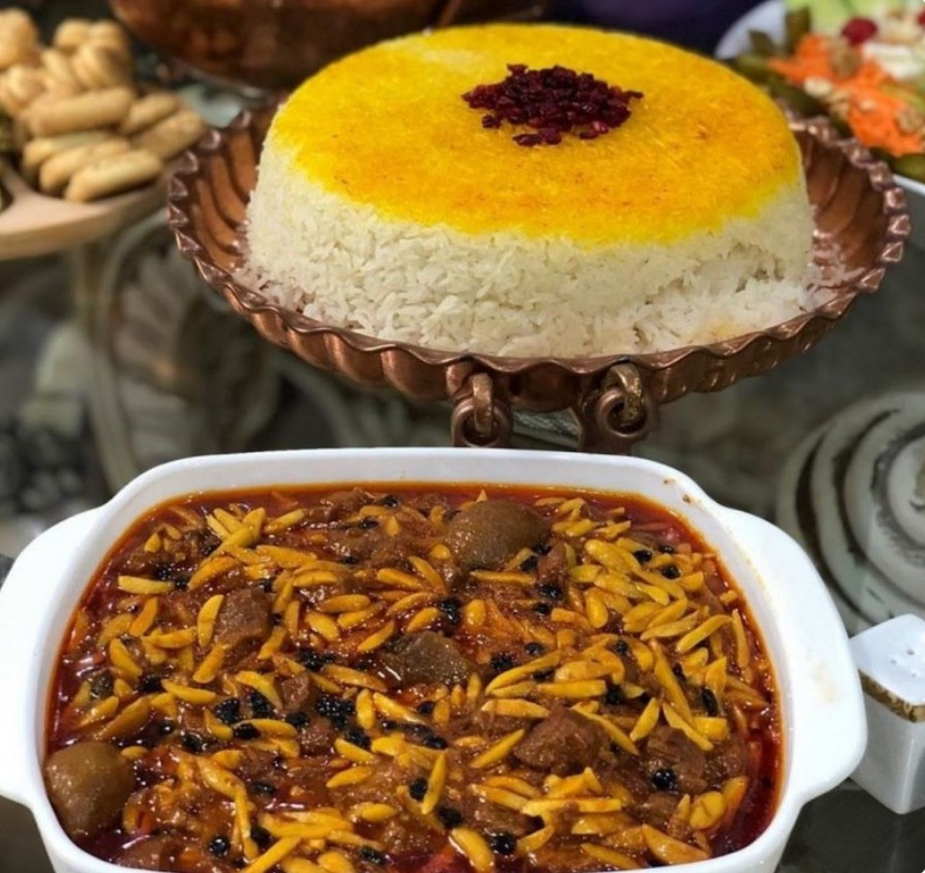

Slide 10
در یک جامعه نیز شیوة زندگی مردم در همۀ مناطق یکسان نیست.
همۀ ما ایران را کشور خود میدانیم؛ از حق و حقیقت دفاع میکنیم، راستگویی را ارج مینهیم،
ظلم و بی عدالتی را بد میشماریم، احترام به بزرگترها را لازم میدانیم و انسانهای فداکار را تحسین میکنیم اما همة ما در سراسر کشور با گویش و لهجه واحدی سخن نمیگوییم. مردم هر شهر، خصوصیات اخلاقی و رفتاری ویژهای دارند و هر صنف دارای ارزشها، مقررات، دانشها و مهارت ّ های خاصی است. آن بخش از فرهنگ که همه مردم یک جامعه در آن اشتراک دارند، «فرهنگ عمومی» و بخشهایی که مربوط به یک قوم، قشر، صنف یا گروه است، «خرده فرهنگ» نامیده میشوند.

Slide 11
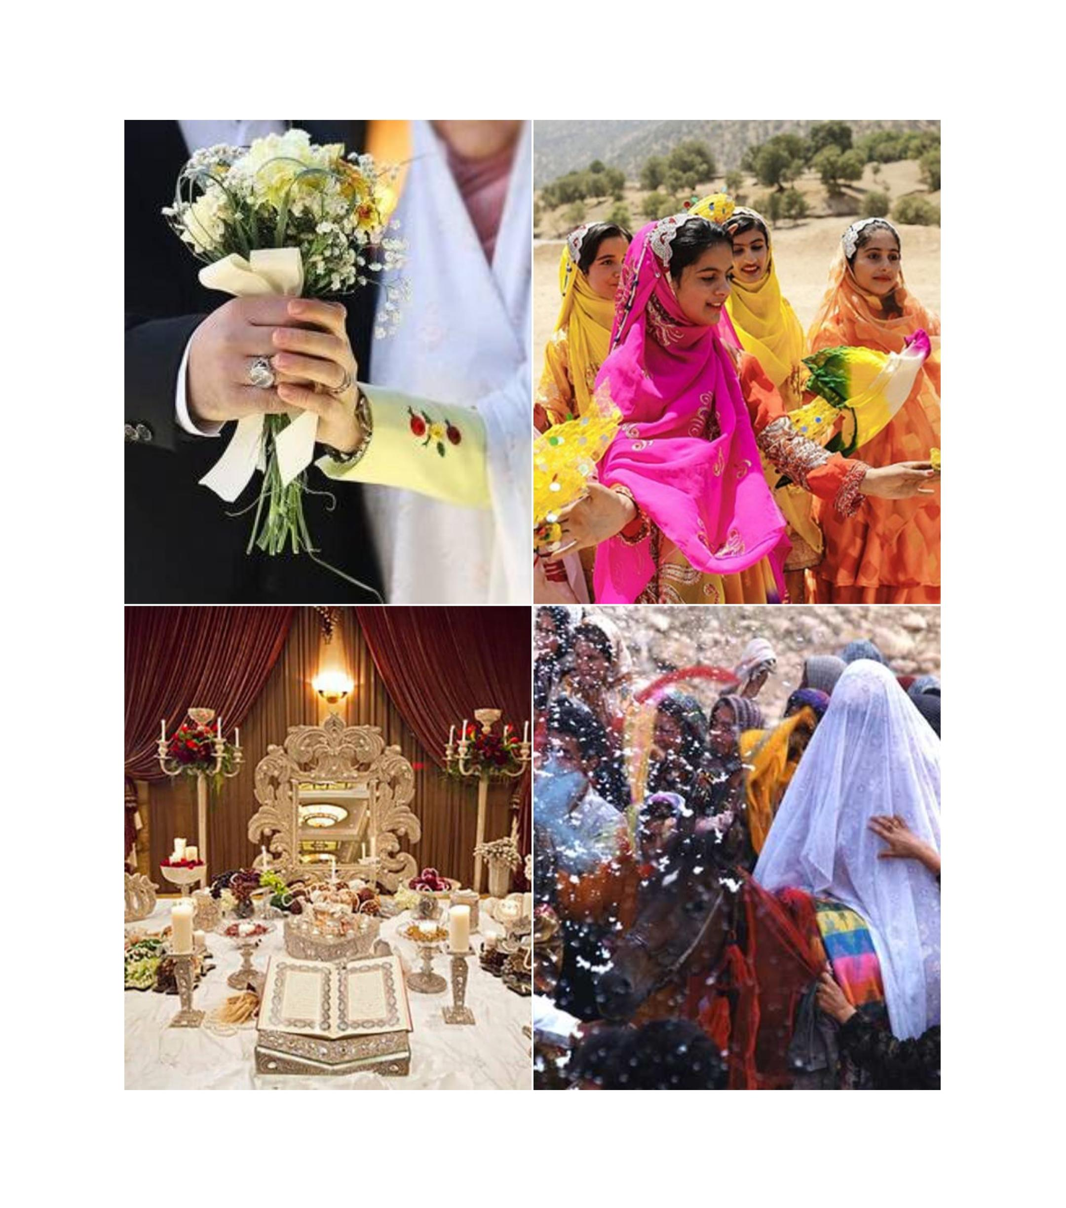
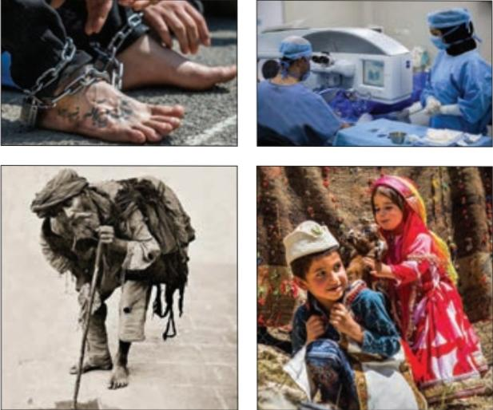
خرده فرهنگ هایی که درون یک فرهنگ عمومی قرار دارند، اغلب با فرهنگ عمومی سازگارند. درمواردی ممکن است عقاید، ارزشها، هنجارها و مهارتهای درون یک خرده فرهنگ، ناسازگار و مخالف با فرهنگ عمومی باشد.در اینصورت، این خرده فرهنگ را « ضد فرهنگ» مینامند.
خرده فرهنگ گروههایی که انحراف اجتماعی دارند، مانند بزهکاران، سارقان و... ضد فرهنگ است. خرده فرهنگهای سازگار با فرهنگ عمومی را خرده فرهنگ موافق میگویند.
مثل خرده فرهنگهای مربوط به اصناف مختلف درون یک جامعه
بخشی از آداب و رسوم ازدواج و عروسی در میان تمامی اعضای جامعۀ ما مشترک است ولی مردم مناطق مختلف آداب و رسوم مخصوص به خود را نیز دارند.

Slide 12
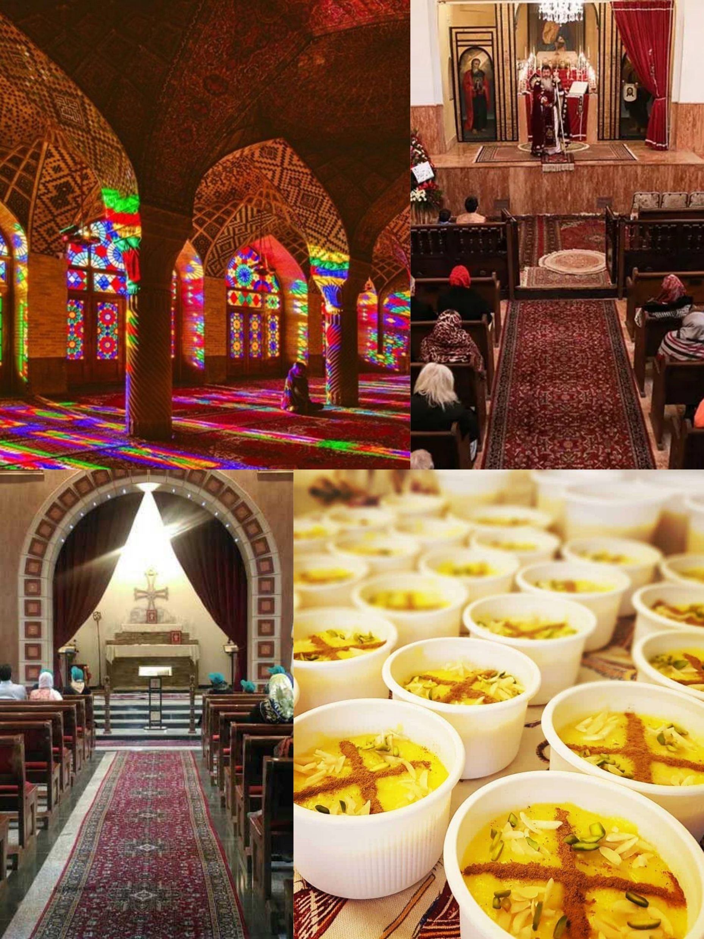
گفت و گو کنید
*وقتی وارد جامعهای میشوید چگونه به مسلمان بودن یا مسلمان نبودن آنها پی میبرید؟ از ویژگیهای فرهنگ اسلامی چند مورد را نام ببریید.
*با دوستان خود دربار ویژگیهای فرهنگ عمومی ایرانی _ اسلامی و خرده فرهنگهای رایج درباره این فرهنگ عمومی گفت و گو کنید

Slide 13
برای مهمانی قسمت 29 (آداب و رسوم استان بوشهر در ماه رمضان)

Slide 14
جامعه و فرهنگ (جهان اجتماعی) چه الزاماتی دارد؟
آموختید که انسانها با آگاهی اراده خود به کنش اجتماعی می پردازند و با همین کنش ها در ساختن فرهنگ و جامعه و تداوم آن مشارکت میکنند.
اما آیا این بدان معناست که ماهمواره میتوانیم هرطور که بخواهیم جهان اجتماعی( جامعه و فرهنگ)را بسازیم یا تغییردهیم یا اینکه جامعه و فرهنگ پس از آنکه پدید آمد، الزامهایی دارد که بر کنشهای ما تاثیر میگذارد؟!
یکی از جامعه شناسان (اگوست کنت) معتقد است که سهم مردگان در ساختن جامعه بیشتر از سهم زندگان است؛ یعنی سهم پیشینیان ما در ساختن جامعه، بیشتر از ما بوده است.
همچنانکه سهم ما در ساختن جامعه و فرهنگ آیندگان، بیش از آیندگان است. شما در این باره چه فکری میکنید.
ما انسانها در جامعه و فرهنگی دیده میگشاییم که توسط گذشتگان ما پدید آمده است. جامع های که باورها، ارزشها، هنجارها و نمادهای آن شکل گرفته اند و به فعالیتهای اجتماعی کنشگری منفعل و مجبور نیستیم بلکه میتوانیم یا ما شکل میدهند؛ اما هریک از ما در جهت تداوم، گسترش و پیشرفت این جهان اجتماعی حرکت کنیم یا در مسیر حرکت صرفا سوی جهان اجتماعی جدید گام بر میداریم.

Slide 15
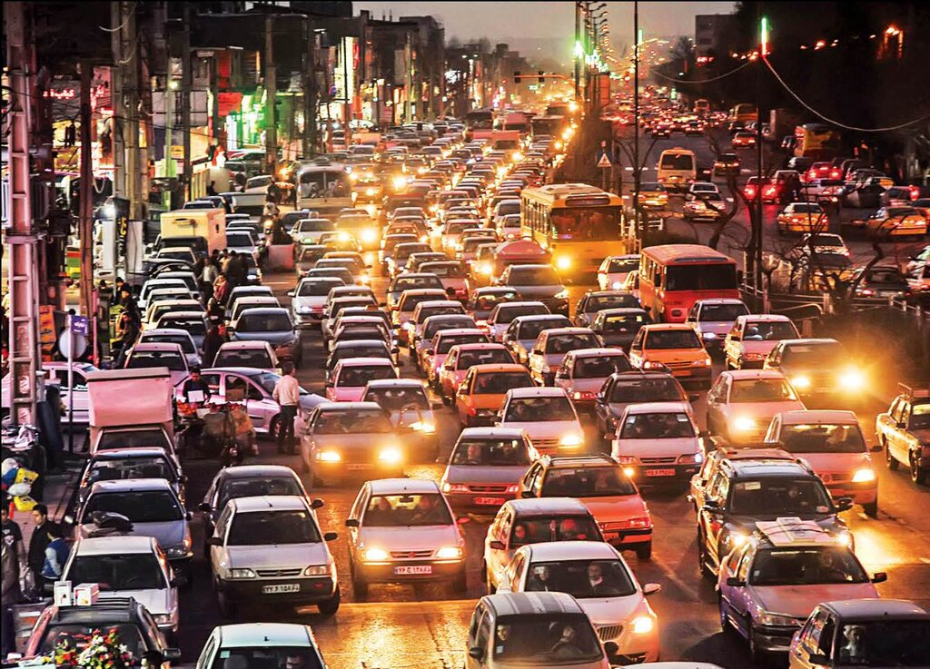
تا زمانی که هر جامعه و فرهنگی از طریق مشارکت اجتماعی افراد پابرجا ست، الزامات آن نیز باقی است.
اگر جامعه و فرهنگ موجود تغییر کند و در پی آن الزامها و پیامدهایش برداشته شود، جامعه و فرهنگ جدیدی شکل میگیرد که الزامها و پیامدهای دیگری به دنبال میآورد. الزامها و پیامدهای هر جامعه و فرهنگی بهصورت فرصتها و محدودیتها ظاهر میشوند. این فرصتها و محدودیتها، کنشهای ما را امکانپذیر میسازند و از این طریق زندگی ما را متأثر میسازند.
فرصتها و محدودیتها به یکدیگر وابسته اند و هیچکدام بدون دیگری محقق نمیشوند.به عبارت دقیقتر، فرصتها و محدودیتها دو روی یک سکه اند.

Slide 16
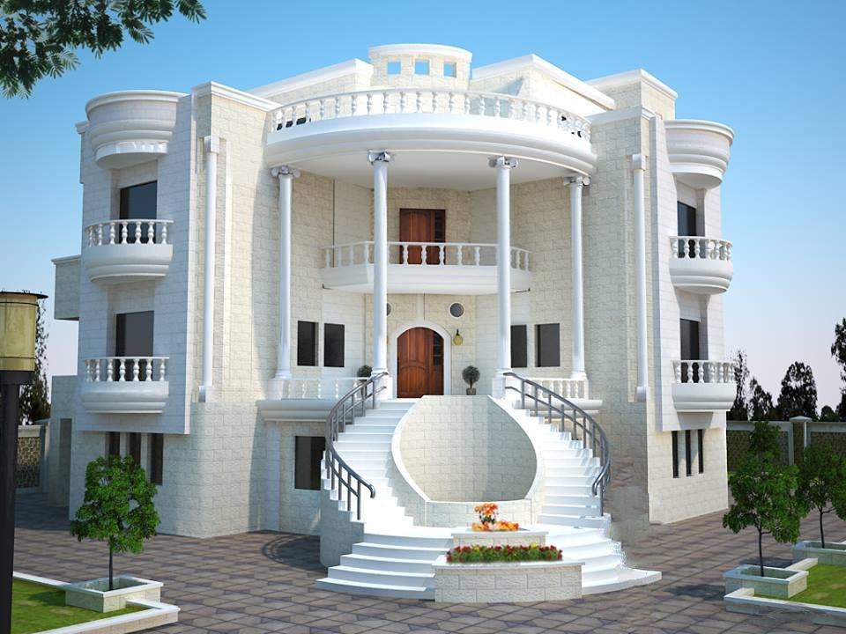
هر خانه ای نقش های دارد که یک معمار، آن را در قالب در و دیوار بنا میکند. نقش های بر روی زمین تبدیل به خانۀ واقعی نمیشود. آیا یک خانه میتواند تنها از در یا دیوار ساخته شده باشد؟
اگر صرفا از دیوار ساخته شده باشد، ورود و خروج به آن غیرممکن میشود و اگر همه اش در و پنجره باشد، امنیت و آرامش اهل خانه را تأمین نمیکند. اگر درها ودیوارها را فرصتها و محدودیتهای خانه فرض کنیم، هیچ خانهای بدون این فرصتها محدودیت ها ممکن میشود.
جهان اجتماعی نیز در قالب فرصتها و محدودیتها تحقق میابد.

Slide 17
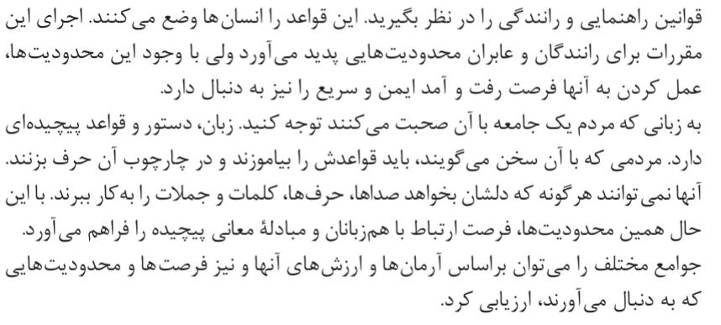

Slide 22
فرهنگ های دنیوی و معنوی
به فرهنگ دنیوی «فرهنگ سکولار» نیز میگویند و منظور از آن، فرهنگی است که عقاید و ارزشهای آن، مربوط به همین جهان است. در این فرهنگ، جهان دیگر انکار میشود یا در محدودۀ منافعی که برای خواسته ِ های این جهانی بشر دارد، پذیرفته میشود. فرهنگ دنیوی همۀ ظرفیتها و استعدادهای انسان را در خدمت دنیا به کار میگیرد و ظرفیت ها و خواسته های معنوی انسانها را به فراموشی میسپارد.
فرهنگ معنوی، هستی را فراتر از طبیعت میبیند و زندگی این جهان را در سایۀ حیات برتر، مقدس و متعالی میگرداند. انسان در این فرهنگ از محدودۀ مرزهای این جهان عبور کرده چهره ای آسمانی و ملکوتی پیدا میکند. فرهنگ معنوی دو نوع توحیدی و اساطیری دارد. فرهنگ اسلامی و انبیا الهی که تفسیری توحیدی و الهی از انسان ارائه می ِ دهند، فرهنگ توحیدی است، اما فرهنگ اساطیری، به خداوندگاران و قدرتهای فوق طبیعی قائل است و محصول انحراف بشر از فرهنگ توحیدی است.
فرهنگی دنیوی است. در این فرهنگ آدمیان در جهت برخورداری ازفرهنگ جدیدغربی زندگی دنیوی و تسلط بر این عالم گام برمی‌دارند و دارای اهداف دنیوی هستند و برای رسیدن به این اهداف از علوم تجربی استفاده میکنند.

Slide 24
با تشکر از همراهی شما

